Slide 1
«Режим дня»

Slide 2
ПРОВЕРИМ! Правила пользования микроволновой печью
Что нужно делать? | Что нельзя делать?
1 Поддерживать прибор в чистоте; 2 удалять жир и остатки пищи; 3 протереть все ее поверхности насухо; 4 проколоть продукты в кожуре | 1 Включать прибор в сеть, если он не просох и если в нем нет продуктов; 2 нельзя печь яйца, орехи в скорлупе; 3 использовать плотно закрытые емкости

Slide 3
ЗАДАНИЕ: Выпишите слова с приставками.
К завтраку на столе стояла баночка малинового варенья. К ней подлетела оса. Она покружилась, залетела в банку и сердито зажужжала. Котенок сидел на столе и думал: «Почему варенье сердится?»

Slide 4
Подлетела, покружилась, залетела
ПРОВЕРИМ! «МАМИНО ВАРЕНЬЕ»

Slide 5
Хлеб – главный продукт на столе

Slide 6
ПРОВЕРИМ! «ХЛЕБ»
Хлебопёк, хлебороб, хлебушек, хлебозавод, хлебный, хлебница

Slide 7
1 - Замашки 2 - Подосиновик
ПРОВЕРИМ! «КОНСТРУКТОР»

Slide 8
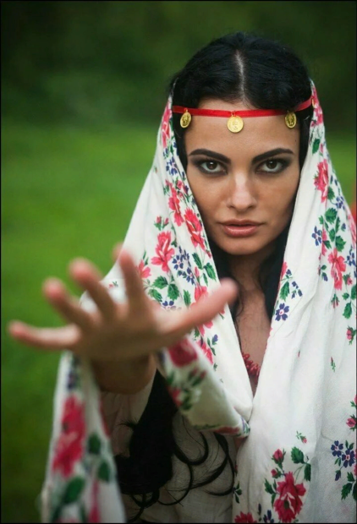
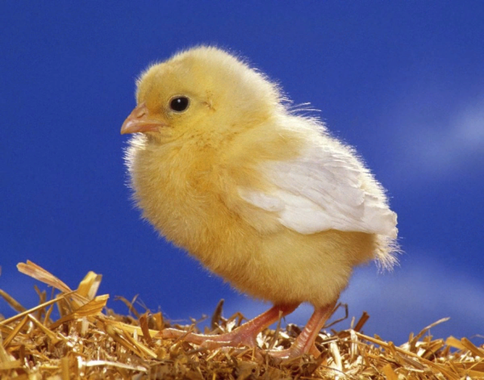
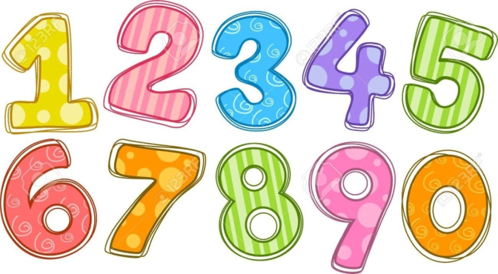
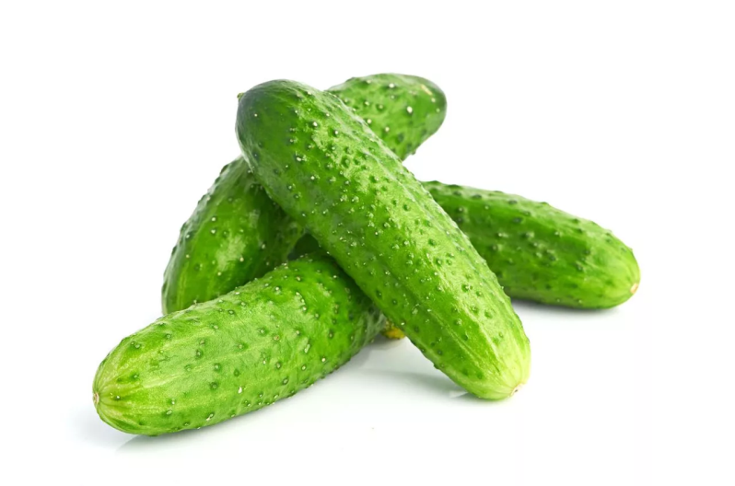
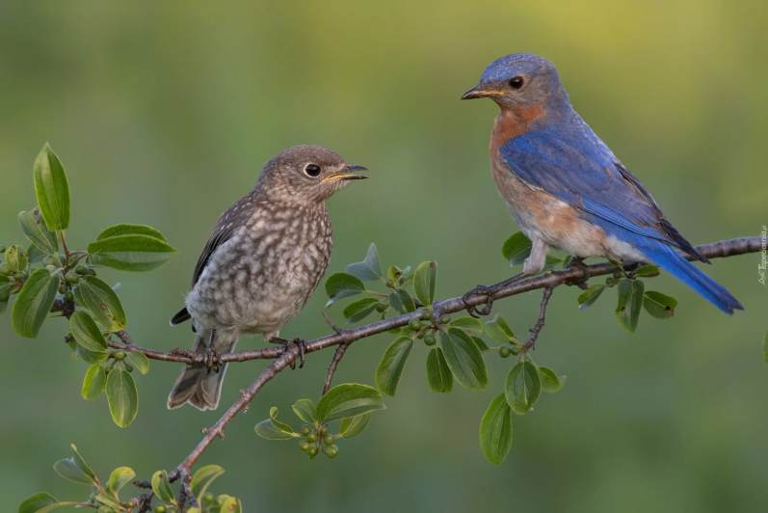
ИГРА «МОЛЧАНКА»

Slide 9
ПРОВЕРИМ! «МОЛЧАНКА»
Цыганка, цифры,
цыпленок,
огурцы, птицы

Slide 10
Капуста – 20 руб. Картофель – 30 руб.
ПРОВЕРИМ! «ОБЕД»

Slide 11
ПРОВЕРИМ! «ПОДГОТОВКА КО СНУ»
Умыться, переодеться, прилечь, улечься, проветрить

Slide 12
Спасибо вам, ребята!

